Slide 1
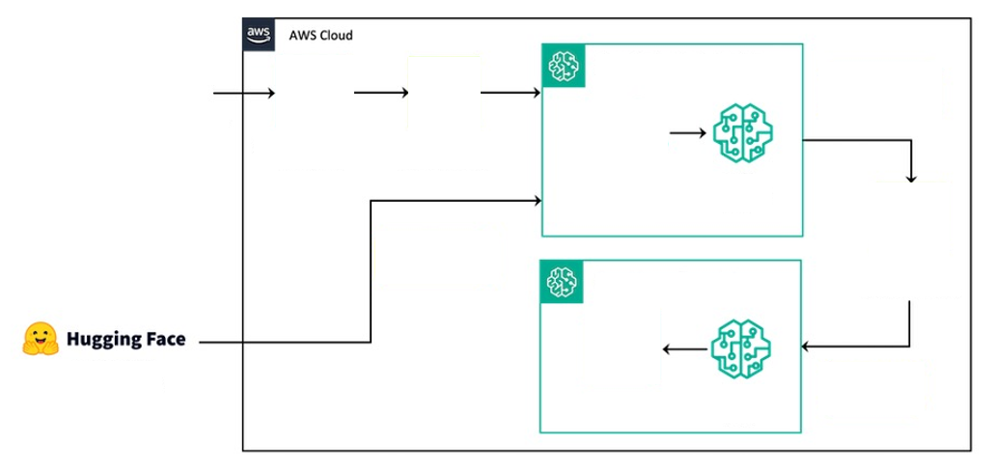

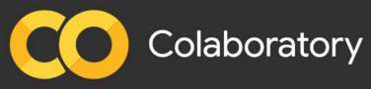

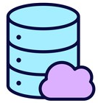
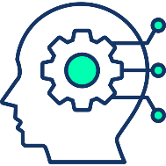






Fine-Tuning the Model
Web crawling
대학 병원 등에서 질환 및 증상 관련 데이터 수집
Build Dataset
자연어 모델의 학습 데이터 형태로 변환하여 데이터셋 생성
AutoTokenizer
4비트 양자화 QLoRA
모델 허브로부터 모델 다운로드
Save Adapters
학습한 결과를 로컬 드라이브에 저장
Model Deployment
한국어 기반 LLM 모델
llama-2-ko-7b
KoAlpaca-Polyglot-5.8B
gemma-ko-2b
Base Model + Adapter
Streamlit

